Slide 1
Práctica 02: Interrupciones, temporizadores, entradas analógicas y salidas PWM en sistemas embebidos
Martín Ramírez Espinosa
Miguel Angel Estrada Ocampo
Brayan Manuel Gallego Ocampo
Electronic Instrumentation Laboratory • Practice 02

Slide 2
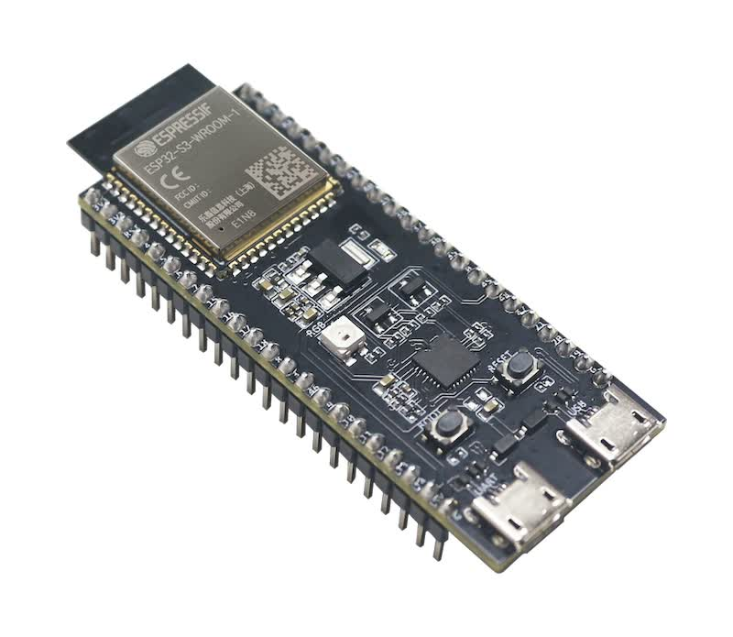
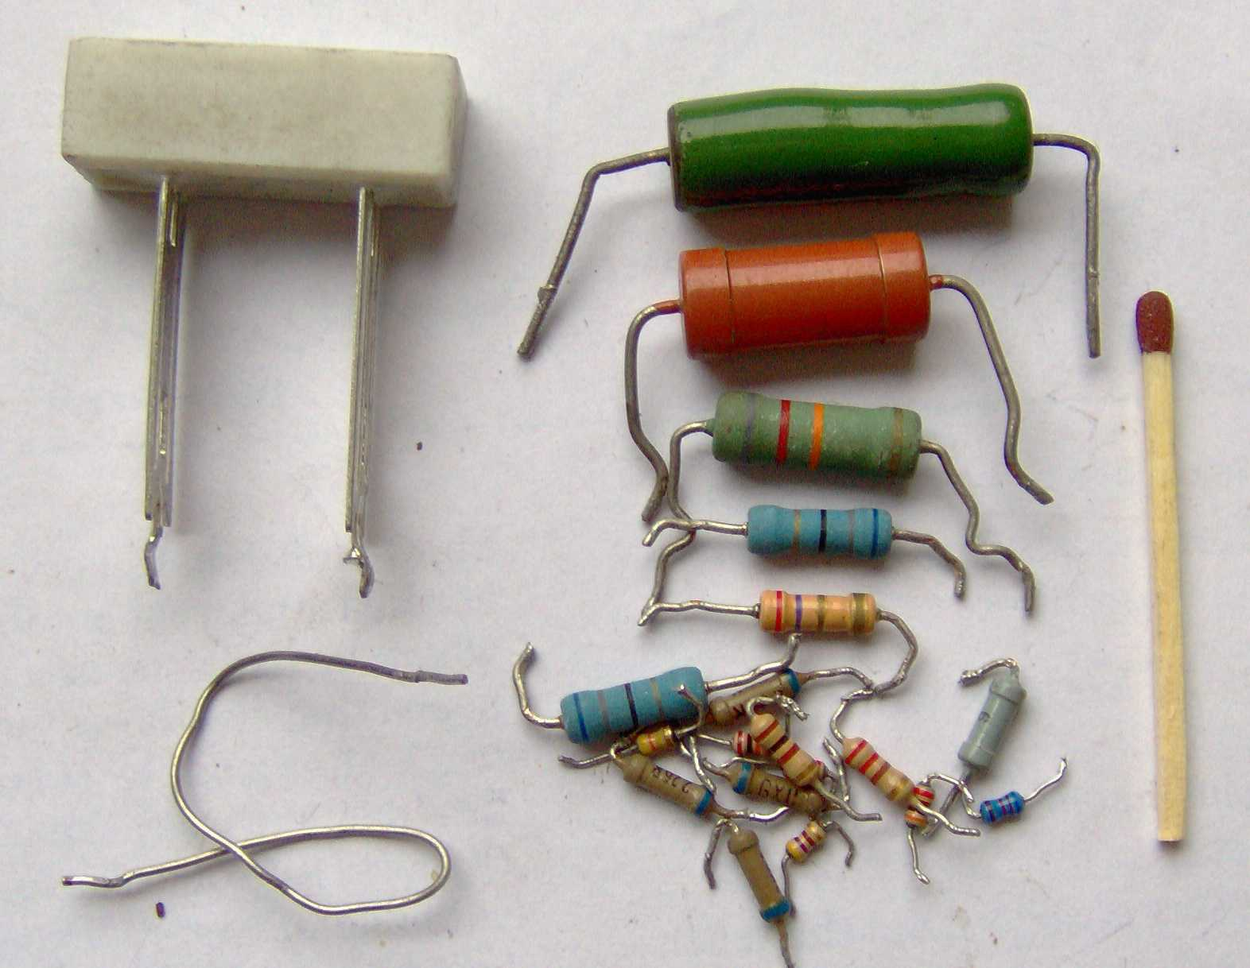

Plataforma y criterio de trabajo
Plataforma utilizada
Referencias visuales del hardware
Placa objetivo: ESP32-S3 / DevKit programada desde Arduino IDE.
Actividades 1 y 2: pulsador sobre GPIO 4 con lógica INPUT_PULLUP.
Actividades 3 y 4: dos LDR conectadas a GPIO 4 y GPIO 5 mediante divisores de tensión con resistor fijo de 10 kOhm.
La evidencia principal se validó con videos y código fuente del repositorio.
ESP32-S3
Resistores de referencia
Arduino IDE
IDE utilizada para compilar, cargar y monitorear la salida serial.
Fuentes visuales: Espressif, Wikimedia Commons y Arduino

Slide 3
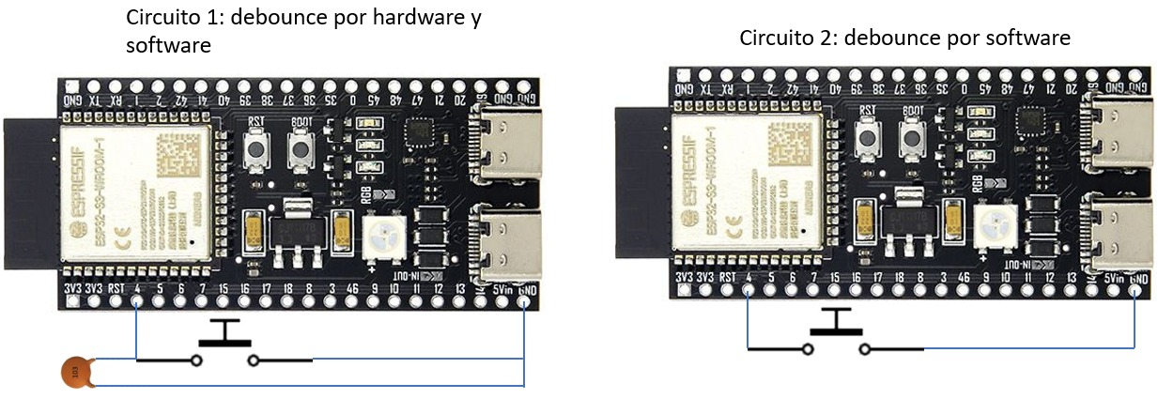
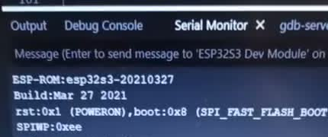
Actividad 1 • Interrupción externa y conteo de pulsos
Conteo confiable con ISR mínima, filtro por software y apoyo de debounce por hardware en el montaje.
Aspectos técnicos observados
Pulsador en GPIO 4 con INPUT_PULLUP.
La ISR solamente activa una bandera compartida; la lógica pesada queda en loop().
La validación de rebote se hace con dos lecturas separadas por 5 ms y una ventana mínima de 20 ms.
El video menciona explícitamente el uso de un capacitor como apoyo de debounce por hardware.
Circuito de debounce
Resultado principal
Se obtiene un contador de pulsos estable y repetible, con rechazo de rebotes visibles tanto en la narración como en la salida serial.
Monitor serie
Enlace: https://youtube.com/shorts/mXq1ssp9a_E?si=6mYtNUmcXtz9WJfp
Actividad 1

Slide 4
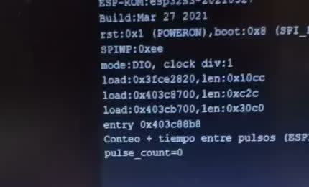
Actividad 2 • Tiempo entre pulsos válidos
Reutilización del esquema por interrupciones para medir dt(ms) entre eventos aceptados.
Aspectos técnicos observados
Se mantiene el pulsador en GPIO 4 y la ISR solo marca un evento.
El video aclara que en esta demostración se eligió debounce únicamente por software.
Cada pulsación válida actualiza el contador y calcula dt(ms) respecto al pulso previo.
La primera diferencia temporal es naturalmente mayor porque parte del estado inicial del sistema.
Salida serial
Resultado principal
El monitor serie permite verificar simultáneamente el conteo de pulsaciones y la diferencia temporal entre eventos válidos en milisegundos.
Enlace: https://youtube.com/shorts/ansOQB4kI1w?si=nRZDw5iUew97xv6x
Actividad 2

Slide 5
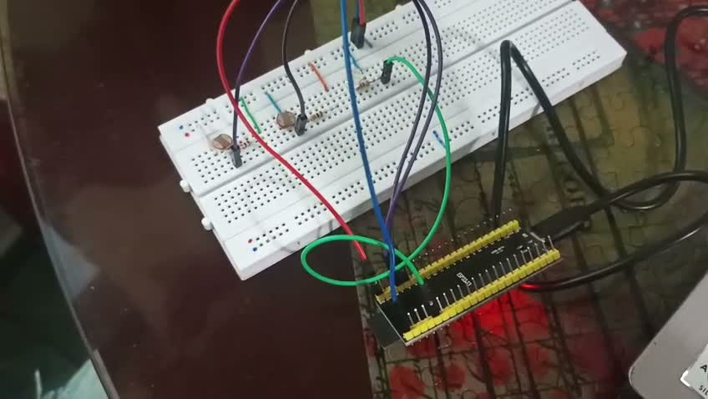
Actividad 3 • Dos LDR y estimación de dirección de luz
Adquisición analógica, cálculo de resistencia y clasificación izquierda/centro/derecha desde el monitor serie.
Implementación IRL
LDR izquierdo en GPIO 4 y LDR derecho en GPIO 5.
Un LED en GPIO 2 actúa como indicador de umbral.
Cada canal ADC se promedia en 16 muestras para reducir ruido.
La dirección se reporta como left / right / center según el balance de brillo calculado.
Resultado principal
Montaje real del video
La demostración evidencia cambios de dirección cuando se cubre una de las fotoresistencias. La solución final usa un solo LED de umbral y deja la dirección explícita en el monitor serie.
Enlace: https://youtu.be/JjKAwNEbkUQ?si=QeLI2wHBnJXu98TE
Actividad 3

Slide 6
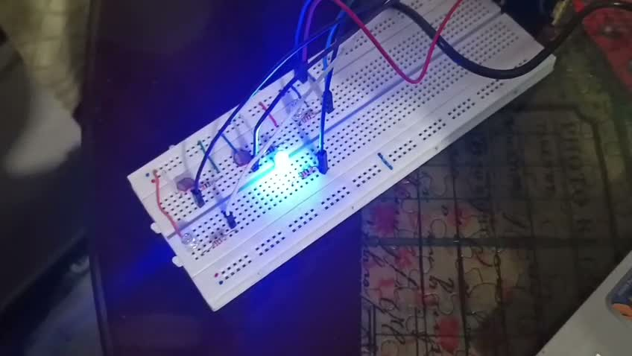
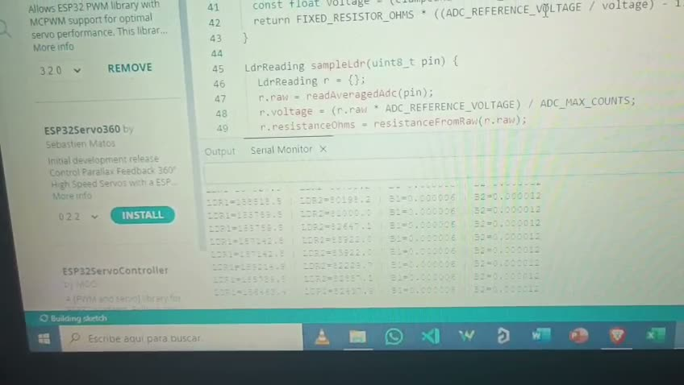
Actividad 4 • Sustitución del servo por indicadores LED
La evidencia grabada documenta una implementación funcional de comparación de luz, pero no una etapa PWM con servomotor.
Hallazgo clave
Se conservó el nombre de la actividad, pero no se muestra un servo real en el video.
La narración explica que la alimentación del ESP32 no era suficiente para mover el servo.
Como solución práctica se usaron dos LEDs de dirección y un LED de umbral.
Resultado observado
La demostración sí verifica comparación de iluminación, encendido de LEDs y reporte de resistencias/brillo. Para completar la meta original haría falta una alimentación externa y la etapa PWM del servo.
Montaje con LEDs
Código + salida serial
Enlace: https://youtu.be/Iecnnyzc_fA?si=eRBpuXsNlJQny4Mf
Actividad 4

Slide 7
Resumen de resultados y enlaces
Consolidado de la evidencia mínima pedida por la guía de entregables.
Actividad
Implementación
Resultado principal
Enlace / evidencia
1
Pulsador + ISR + debounce estable con apoyo de capacitor
Conteo de pulsos robusto en monitor serie.
https://youtube.com/shorts/mXq1ssp9a_E?si=6mYtNUmcXtz9WJfp
2
Pulsador + ISR + dt(ms) entre pulsos válidos
Se reporta conteo y diferencia temporal.
https://youtube.com/shorts/ansOQB4kI1w?si=nRZDw5iUew97xv6x
3
Dos LDR + un LED de umbral y dirección por serial
La luz se clasifica como left/right/center.
https://youtu.be/JjKAwNEbkUQ?si=QeLI2wHBnJXu98TE
4
Dos LDR + tres LEDs como reemplazo del servo
Se demuestra comparación de luz; servo pendiente.
https://youtu.be/Iecnnyzc_fA?si=eRBpuXsNlJQny4Mf
Resumen final

